Slide 1



Slide 2


复发难治急性髓系白血病合并重症感染

Slide 3

● 病例简介
摘要
1.独特性：原发病控制不佳 免疫缺陷 混合感染
2.背景：复发难治的急性髓系白血病 免疫缺陷 感染情况复杂 血流 肺部均有感染

Slide 4
● 患者基础信息
1.人口学信息：53岁 女性 安徽亳州 个体
2.主诉：反复发热 最高体温39.8度 伴有咳嗽咳痰 头痛乏力
3.既往史：无特殊

Slide 5
● 入院后检查
1.体格检查：
T 39度 呼吸频率20心率90
2.辅助检查：
肺部ct可见感染病灶

Slide 6
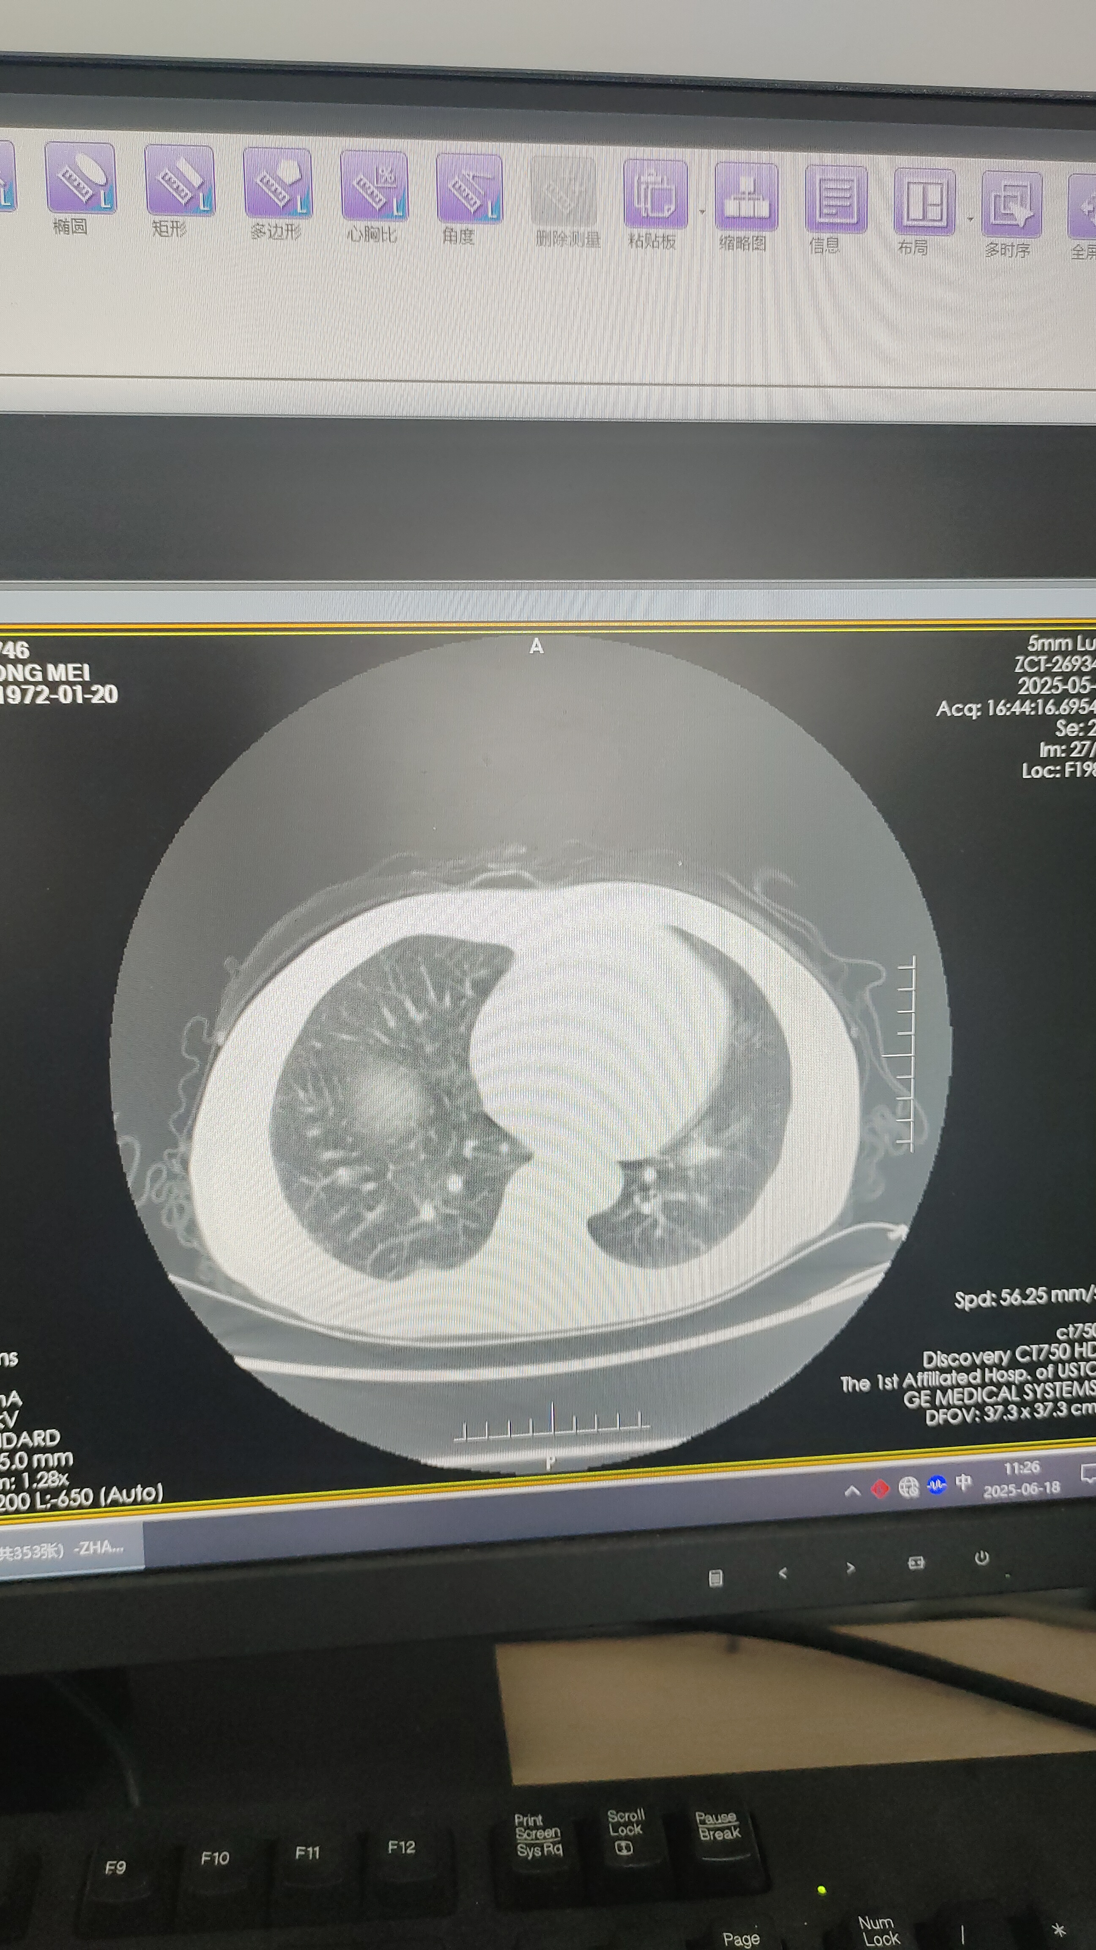
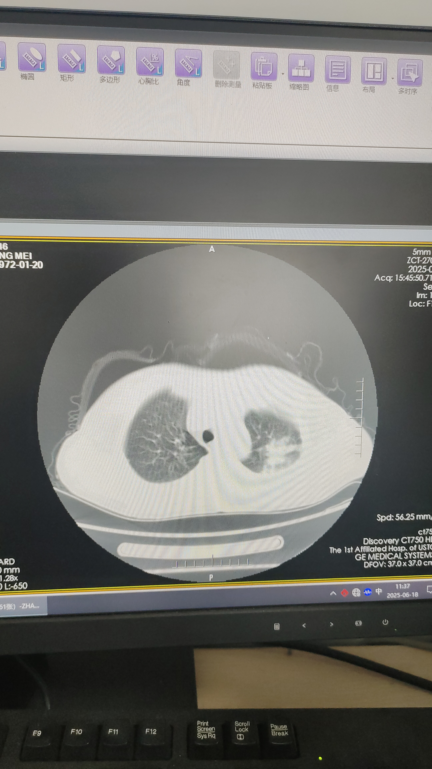
● 入院后检查
3.影像学检查：

Slide 7
● 诊断评估
诊断评估
1.初步诊断：急性髓系白血病 粒细胞缺乏伴感染 肺部感染
2.诊断依据：血常规粒缺 反复发热 肺部ct可见病灶 血培养可见金葡菌
3.鉴别诊断：排除肺结核 影像学不支持 痰培养不支持

Slide 8
● 治疗过程
1.药物（先给与泰能联合丁卡 万古经验性抗感染体温控制不佳 更换为多黏联合依拉环素后体温控制可，验证指标下降）
2.手术（无）

Slide 9
● 治疗过程
3.微生物/病理结果（血培养金葡菌）
4.方案调整（体温控制不佳换药）
5.指标追踪（体温逐渐控制，炎症指标下降）

Slide 10
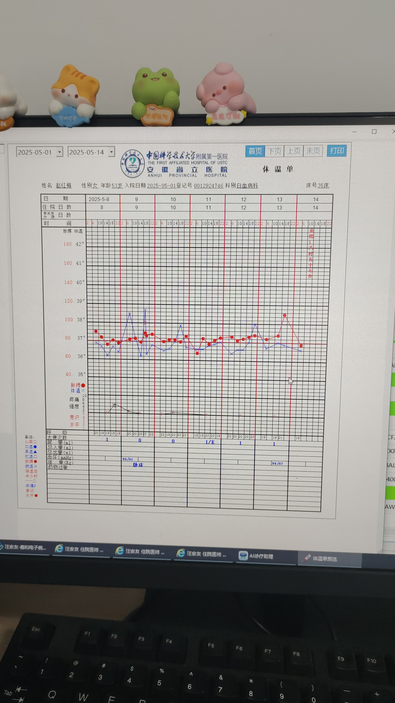
● 治疗过程
3.时间轴记录:(折线图)

Slide 11

● 诊疗体会
1.疗效评价：复发难治急性髓系白血病 患者免疫缺陷常常合并多重感染 如果经验性抗感染效果欠佳应及时升级耐药菌方案
2.局限性：没做支气管镜
3.结论：血液病患者免疫缺陷感染复杂，抗感染方案要及时调整，多留取病原学依据

Slide 12
感谢观看
敬请指导

